Slide 1
Wisata Hati di Taman Cilaki
By: NURI
Sri Nuryani
Untuk talent bandung
NuriGendis.github.io

Slide 2
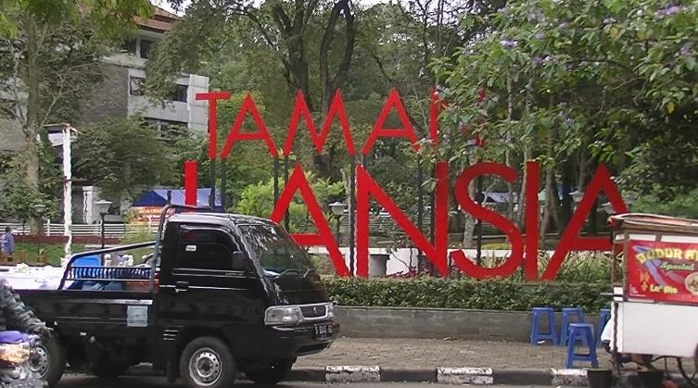
Welcome

Slide 3
IDE
Hobi berdiam di taman Cilaki sambil membaca buku sejak SMA.
Banyak tingkatan yang bermain atau berkunjung di taman cilaki, sehingga kita bisa mendapatkan teman baru.
Taman yang cukup luas untuk berjalan-jalan di dalamnya

Slide 4
KONSEP
Lebih meng–explore sudut- sudut dari taman cilaki.
Memperkenalkan suasana baru taman
Mewadahi orang-orang yang sedang patah hati,sedih,galau bahkan gembira dan rindu sehingga mereka terhindar dari hal-hal negatif.
Menjadikan taman cilaki pusat ngadem orang bandung.

Slide 5
DESAIN
Bagian head :
Home -> laman utama kami
About -> tentang penulis
Sejarah -> sejarah taman lansia
Gallery -> kumpulan foto-foto kegiatan di taman lansia
Stats -> catatan status taman lansia
Blog -> blog admin
Kontak -> kontak kami untuk pengadaan event-event
MAP -> peta letak taman lansia

Slide 6
PROGRESS
Selama progress sy dihadapkan dengan banyak kendala, salah satunya waktu karena:
- bekerja
- harus UTS
- harus mengikuti tes dari KPU,
-kegiatan relawan (pohon tumbang,longsor cimenyan,rs)
Koding yang bingung karena basic saya bukan smk IT.
berkat bantuan kawan-kawan dan push dari wali kelas , saya mampu menyelesaikan mini project ini.

Slide 7
PLAN KE DEPAN
ada bagian untuk chat dengan para pengunjung TL, sehingga bisa berkenalan,curhat dll. Guna mewujudkan rencana awal yaitu klinik hati.
Colabs dengan android untuk membuat peta jalur angkot.
Colabs dengan kelas DM untuk pengadaan event-event TL.
Harapan saya Bisa lebih bagus lagi dari ini.

Slide 8
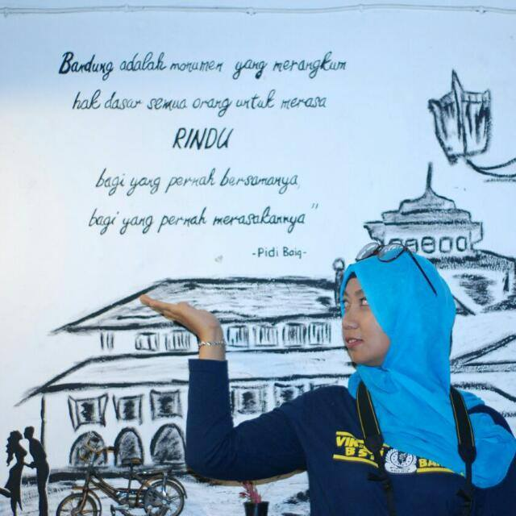
Sekian dari saya, sebut saja saya nuri. Asli dan lahir di yogyakarta. Besar dan hidup di Bandung. I love bandung and persib! How about you?

